Slide 1
MARİE CRUE

Slide 3
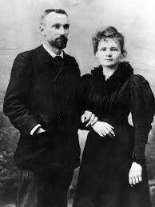
MARİE CRUE KİMDİR?
Marie Sklodowska, 1867’de Polonya’da doğdu. Eşi Pierre Curie ile evlendikten sonra soyadını alarak hepimizin daha çok bildiği Marie Curie ismiyle anıldı. Marie Curie’nin bilim alanında ilk Nobel ödülünü 1903’te fizik alanında aldı ve Nobel alan ilk kadın olarak tarihe geçti. Marie Curie ayrıca 1911’de Kimya Nobel Ödülü’nü alınca, tarihte iki Nobel kazanan ilk kişi ve tek kadın oldu.Şimdi hayatına kısaca bir göz atalım.

Slide 4
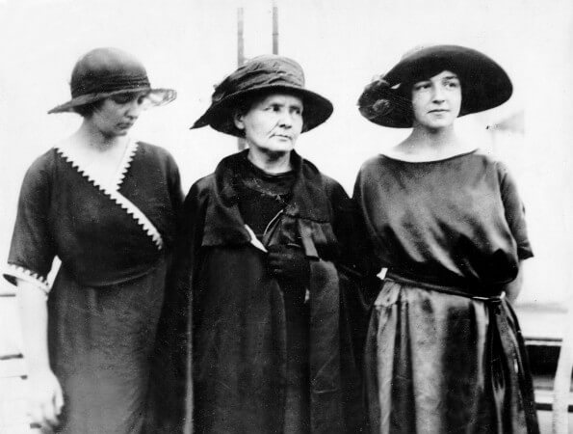
MARİE CRUE‘NİN HAYATI
Marie, öğretmen olan babasının verdiği fizik ve matematik derslerinin gönüllü öğrencisiydi. Liseden 1883’te mezun olan Marie, özel ders vermeye başladı. Bir süre sonra, Polonya’da başlayan siyasi çalkantılar, ailenin evlerini ve servetlerini kaybetmesine neden oldu. Marie ve kardeşleri uzun yıllar maddi zorluk içinde yaşadı. Üniversite eğitimine para bulamayan Marie, kız kardeşiyle bir anlaşma yaptı. Önce Marie, çalışarak kız kardeşinin Paris’te tıp okumasını sağlayacaktı. Ardından da kız kardeşi onu okutacaktı. Marie, bu amaçla zengin ailelerin yanında yatılı bakıcı-eğitici olarak çalışmaya başladı.

Slide 5
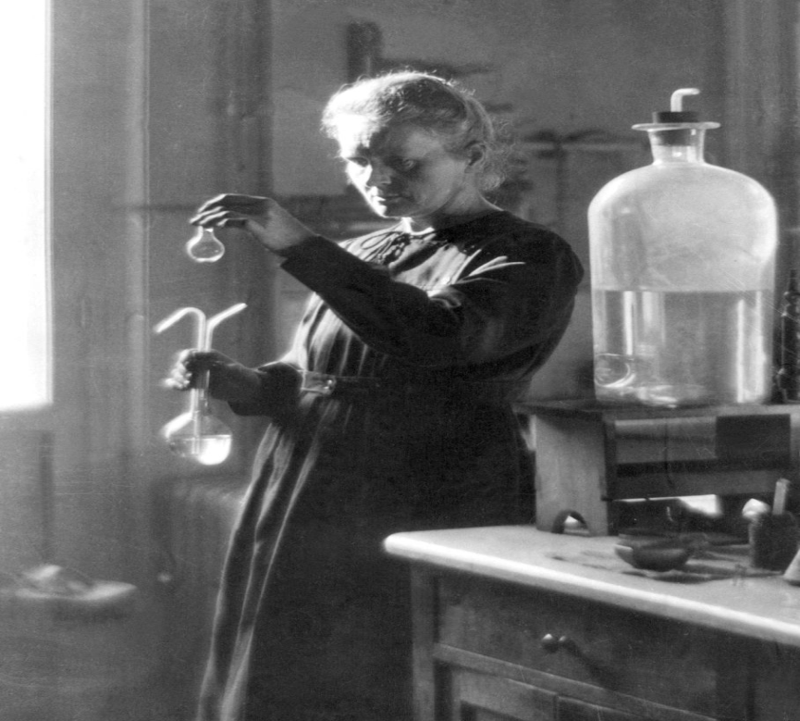
Akrabaları olan bir ailenin yanında çalışırken, evin büyük oğlu Kazimers onunla evlenmeye karar verdi. Ancak Marie çok fakir olduğu için, ailesi oğullarına evlenme izni vermedi. Marie’nin kız kardeşi Paris’te evlenmişti ve Marie’ye, evlerinde kalarak okuyabileceğini bildirdi. Marie, 1891’de kız kardeşinin davetini kabul ederek Paris’e geldi ve Sorbon Üniversitesi’ne kaydoldu. Gündüzleri üniversiteye devam ediyor, geceleri ise özel ders vererek okul masrafını karşılıyordu. Fizik Bölümü’nü 1893’te ve Matematik Bölümü’nü de 1894’te bitirdi.

Slide 6
Marie Curie'nin Sırlarla Dolu Radyasyonlu Defteri
Bilim dünyasında yaptığı çalışmalarla adını altın harflerle yazdıran ünlü fizik bilim kadını Marie Curie, akıllarda büyük şüpheler uyandıran ölümüyle de biliniyor. Resmi kayıtlara 1934’de yüksek radyasyona bağlı aplastik anemi hastalığı nedeniyle öldüğü geçti. Ancak ölümüyle ilgili hala aralanamayan bir sır perdesi olduğu için ihtimallerden ileri gidilemeyip asılı kaldığı araştırmacılar tarafından belirtiliyor.
Curie ölümünden sonra arkasında çalışmalarına dair çok önemli bir defter bıraktı. Bu defter Paris’in ünlü kütüphanesi olan Bibliothèque Nationale’de saklanıyor. İlk bulunduğunda radyasyonlu olduğu anlaşılan bu defterin, Nükleer Fizik Enstitüsü tarafından 1991’de radyasyondan arındırıldığı söylenmişti. Ancak geçtiğimiz günlerde kütüphane yetkilileri son zamanlarda Curie’nin çalışma defterinden radyasyon gelmeye başladığını belirtildi.

Slide 7
Hayatta hiçbir şeyden korkmayın yalnız;herşeyi anlamaya çalışın. / Marie Curie
İnsanlar konusunda daha az, fikirler konusunda daha çok meraklı olun. / Marie Curie
Panik şaha kalkmış korkudur ve korku her zaman korkulan şeyden daha fazla zarar verir. / Marie Curie
Bence başarıya daima giden yol meraktır merak olmadan atılan adım ve başarı boştur benim düşüncem merak olmadan başarı elde edilemez. / Marie Curie

Slide 8
AZİZENUR DONAT~ NİSANUR ÇELİK
BİZİ DİNLEDİĞİNİZ İÇİN TEŞEKKÜR EDERİZ.

